Slide 1
Android程序设计基础
第四课
用户交互
任课教师：梁东魁
联系方式：13784190649

Slide 2
目录
目
录
01
兴趣大调查
02
用户交互-事件监听
03
Java小知识补给站

Slide 3
章节
01
Part
兴趣大调查

Slide 4
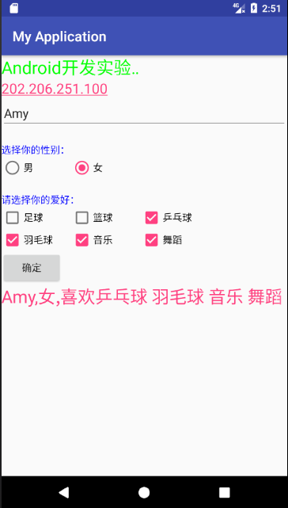
提 交 作 业（上一课）
作业：兴趣大调查
界面如图所示，要求如下：
能够输入自己的姓名
提供性别选项
提供爱好选项
点击确定后，在屏幕合适位置显示结果信息。
提示：文字过多时，以滚动方式显示

Slide 5
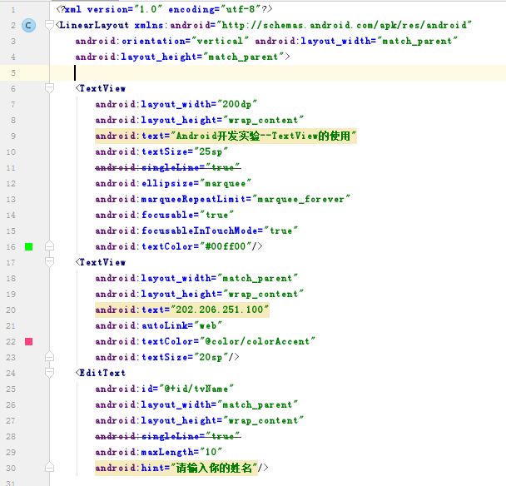
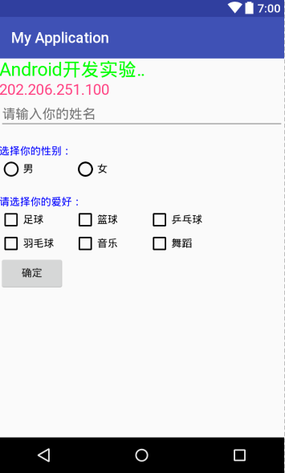
1.1 activity_main.xml （part1）
以网页链接的形式打开

Slide 6
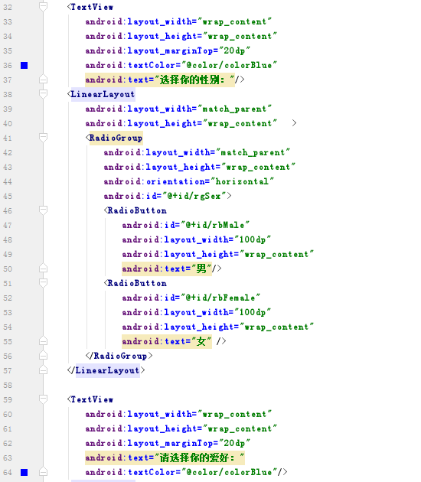
1.1 activity_main.xml （part2）
颜色已经在values的colors.xml中定义：
<color name="colorBlue“>#0000FF</color>

Slide 7
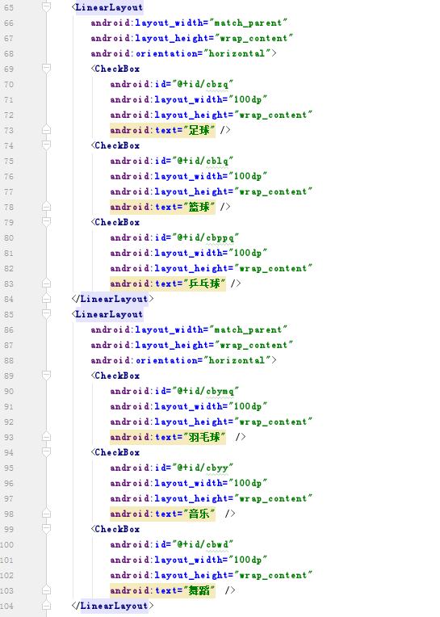
1.1 activity_main.xml （part3）

Slide 8
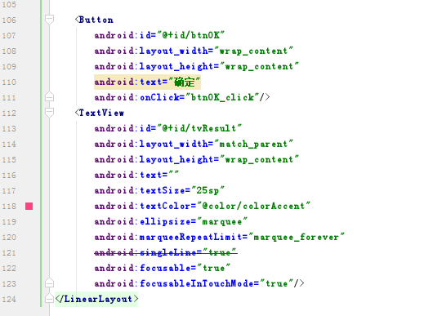
1.1 activity_main.xml （part4）
注意：最后一个TextView的作用是显示最终调查结果，初始内容为空，因此视觉上不可见。

Slide 9
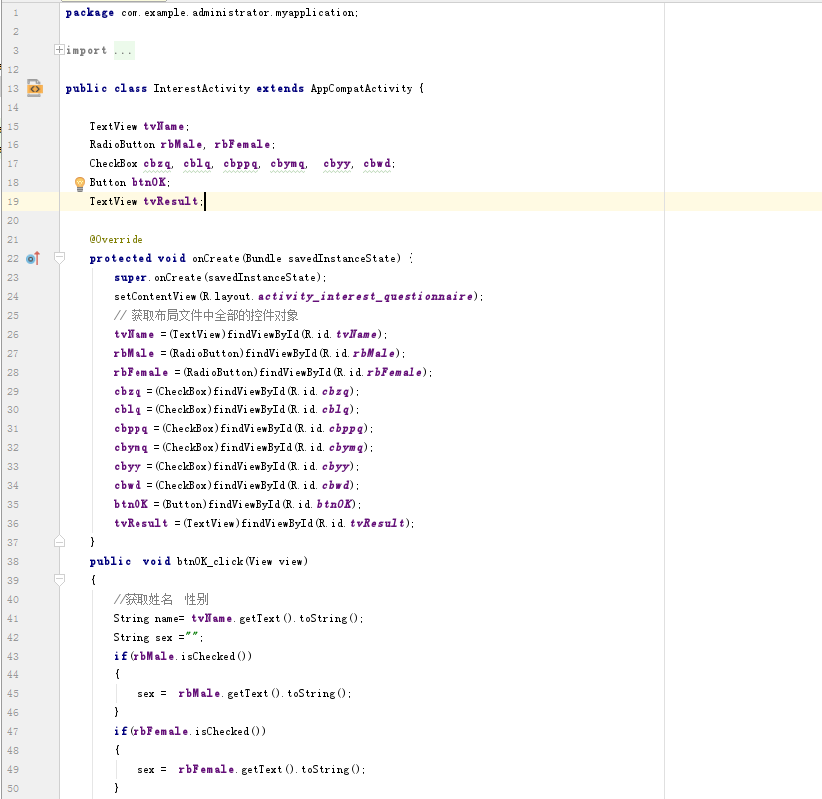
1.2 MainActivity.java （part1）
定义变量，用于和xml文件中的控件一一对应
注：这里替换成自己设计的布局文件名称
将变量与xml文件中的控件一一对应、绑定

Slide 10
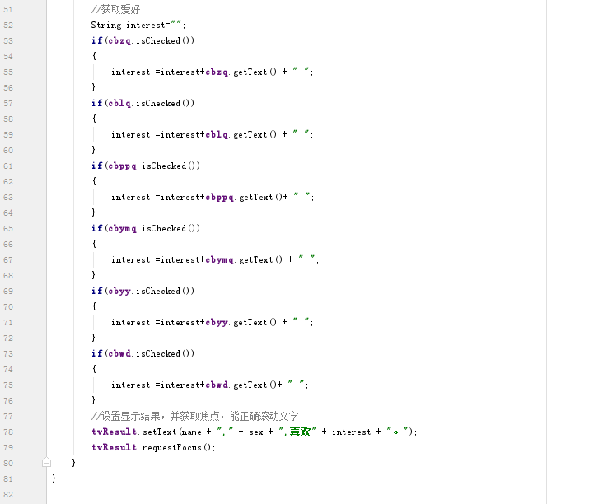
1.2 MainActivity.java （part1）
“+” : 字符串连接符号，将两个字符串连接成一个。
如“An”+“droid”结果为“Android”。
补充完整此部分代码
实现预期功能
使控件获得焦点

Slide 11
章节
02
Part
用户交互-事件监听

Slide 12
2.1 用户交互 - 事件
Layout目录
界面
设计
常用布局：LinearLayout、ConstraintLayout等
基本控件：Button、TextView、EditText、RadioButton、CheckBox
Java目录
用户
交互
用户和手机进行互动、交互时，用户的操作（如单击、双击、选中、取消选中等）会产生相应的事件（如单击按钮时产生onClick事件），通过编写事件的处理程序实现手机和用户的互动

Slide 13
2.1 用户交互 - 事件
事 件 名 称 | 说 明
“单击”事件 | 触发：按下并在短时间内松开时触发 方法：onClick() (首字母小写o) 接口：View.OnClickListener
“长按”事件 | 触发：按下并保持一段时候后松开时触发 方法：onLongClick()方法 (首字母小写o) 接口：View.OnLongClickListener
“触控”事件 | 触发：接触到屏幕相关组件时触发 方法：onTouch()方法 (首字母小写o) 接口：View.OnTouchListener
“选取/取消复选框”事件 | 触发：CheckBox的状态发生改变时触发 方法：onCheckedChanged()方法 (首字母小写o) 接口：CompoundButton.OnCheckedChangeListener

Slide 14
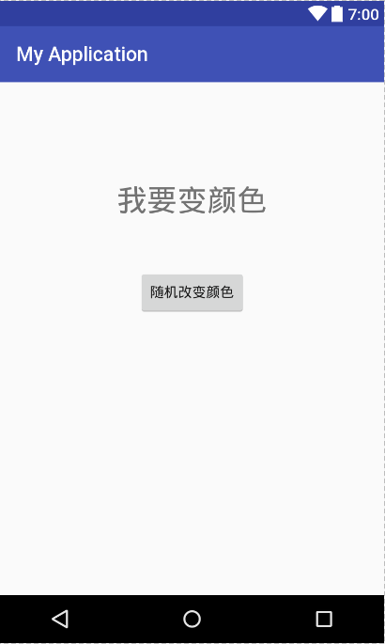
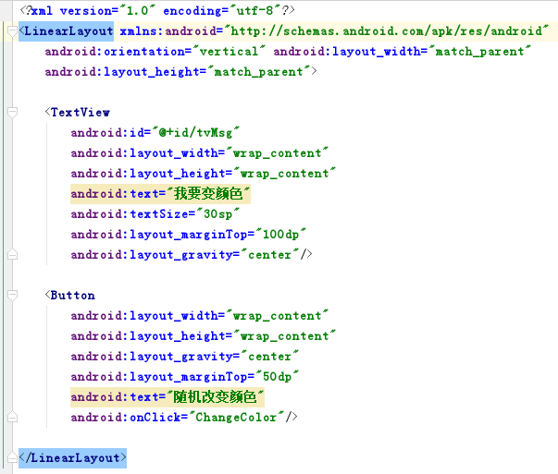
2.1 用户交互 - 事件
按钮单击事件示例1 - 按钮设计
注意：没有设置按钮id，只设置了onClick属性

Slide 15
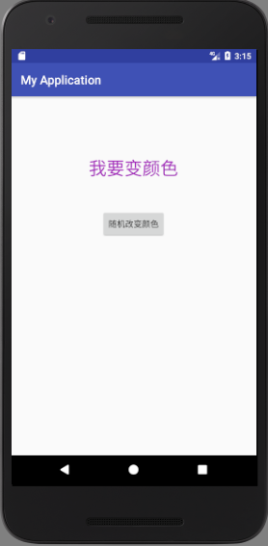
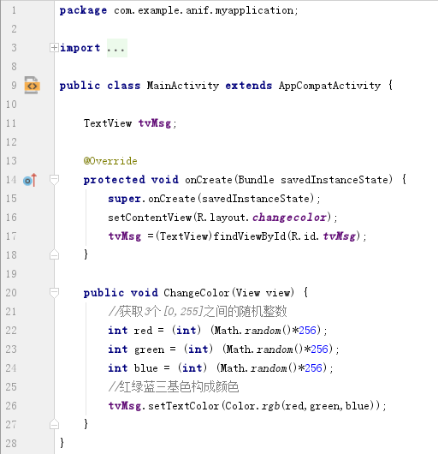
2.1 用户交互 - 事件
按钮单击事件示例1 - 单击事件代码
android:onClick="ChangeColor"
Notes:
(Start，end)开区间，随机得到开区间之内的随机数：Math.random()*(end-start)+start;
(int) (Math.random()*255)得到[0,254]之间的随机整数
(int) (Math.random()*256)得到[0,255]之间的随机整数

Slide 16
2.1 用户交互 - 事件
利用onClick属性处理按钮单击
step1：xml布局文件
不需要设置id
android:onClick="ChangeColor"
step2：Java代码文件
Alt + Enter 快捷实现方法
public void btn1_click (View view) { 相关处理代码 }
Alt + Enter
注意：若在单击事件之外，没有包含其它针对按钮的操作，可以不获取按钮对象
Notes:
(Start，end)开区间，随机得到开区间之内的随机数：Math.random()*(end-start)+start;
(int) (Math.random()*255)得到[0,254]之间的随机整数
(int) (Math.random()*256)得到[0,255]之间的随机整数

Slide 17
2.2 用户交互 - 事件监听
按钮单击事件的两种处理方式
方式1：onClick属性
step1：xml布局文件
android:onClick="ChangeColor"
step2：Java代码文件
public void ChangeColor(View view) { 相关处理代码 }
注：如果没有对按钮的其他操作，可以不获取按钮对象
方式2：事件监听，利用View.OnClickListener监听器
监听器是View类下的接口，一般以On***Llistener命名
监听View中的事件，当事件发生时，执行对应on***()中代码
注：必须获取按钮对象
两者名称必须完全一致
利用Alt+Enter快捷实现

Slide 18
2.2 用户交互 - 事件监听
事件监听 - App运行过程中，监听器实时监测系统中对象发生的事件，并做出处理，涉及3个对象：
(1) Event Source（事件源）
被监听的对象，即事件发生的场所，通常是控件
(2) Event（事件）
控件上发生的特定事件，通常是用户的操作（单击、双击等）
(3)Event Listener（事件监听器）
事件的监听者，监听事件源上发生的事件，并做出处理
例：“单击按钮随机改变文字颜色”示例中
事件源： 显示文字“随机改变颜色”的按钮
事件： 鼠标的“单击”
监听器： View.OnClickListener，监听到“单击”事件后，给文字设置随机颜色

Slide 19
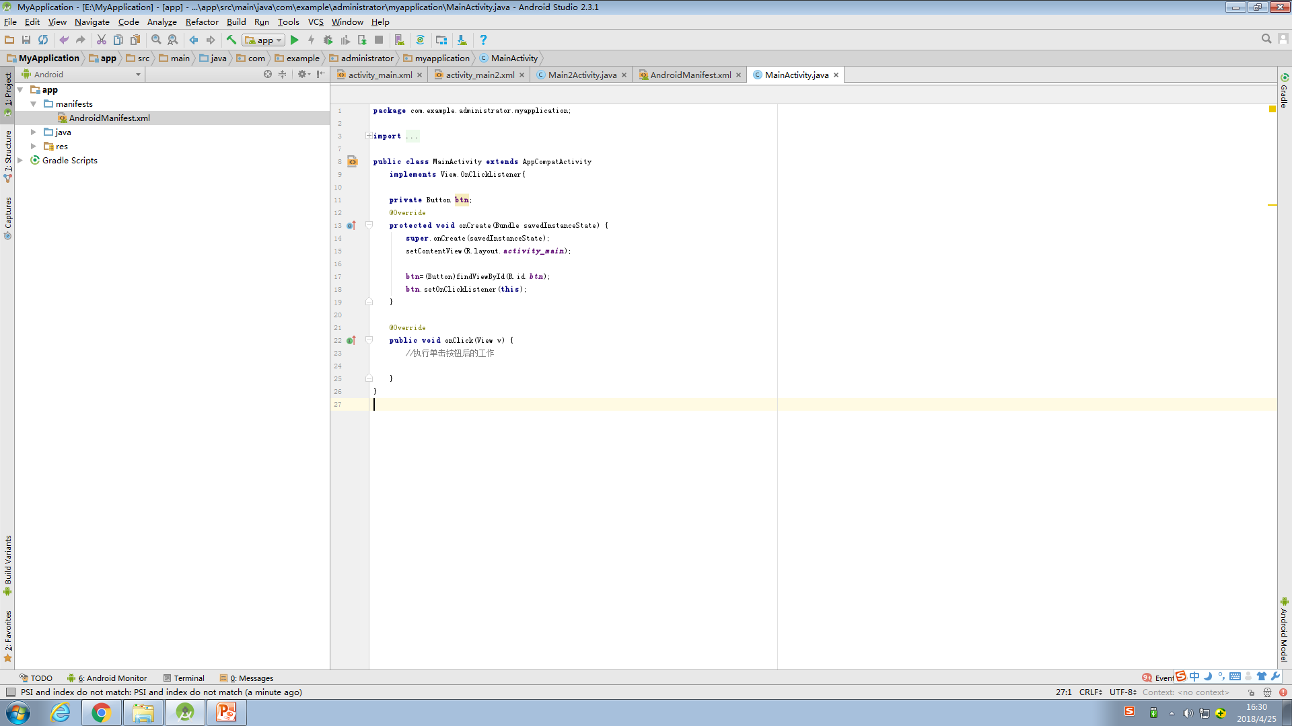
2.2 用户交互 - 事件监听
实现步骤 - 明确监听对象后，要设置监听器，把事件源注册到监听器
(1) 声明事件监听器
声明要监听的是哪类事件，称为“实现(implements) XX接口”
一般是在本类中直接指定监听器和事件类型（单击、双击、长按等）
如：在MainActivity中设置“单击”事件的监听器
(2) 重写实现接口的所有方法
使用Alt+Enter快捷实现，重写方法带有@Override标记
(3)为被监听控件设置监听器，即注册（设置）监听器
事件源由哪个监听器负责监听，则系统提供setOn***Listener()方法
如：给id为btn1的按钮的单击设置监听器 btn1.setOnClickListener(this)

Slide 20
2.2 用户交互 - 事件监听
按钮单击的接口实现：
用implements在当前类声明按钮单击事件的监听器
使用Alt + Enter快捷键重写单击事件的处理方法
使用变量存储获取的按钮对象
以this(即MainActivity)为参数注册监听器，监听btn的单击事件
1
3
4
2
注：界面设计中需要为按钮设置id

Slide 21
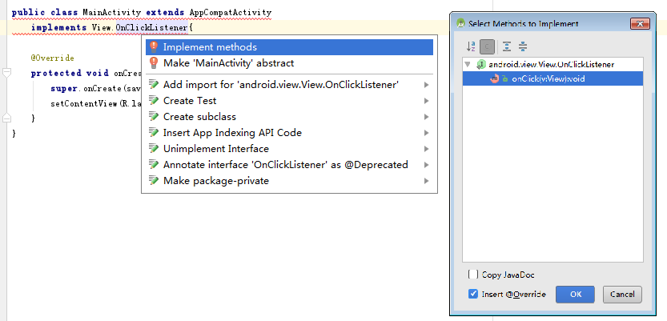
接口方法的快捷实现（1） 推荐
实现接口时，必须重写其方法：
将光标定位到接口定义处，使用快捷键Alt+Enter（先按下Alt，再按下Enter）
在弹出列表中选择Implement methods，直接回车或鼠标单击
选择方法（不用更改，使用默认），然后点击确定
在相应的方法中填写代码，实现功能。

Slide 22
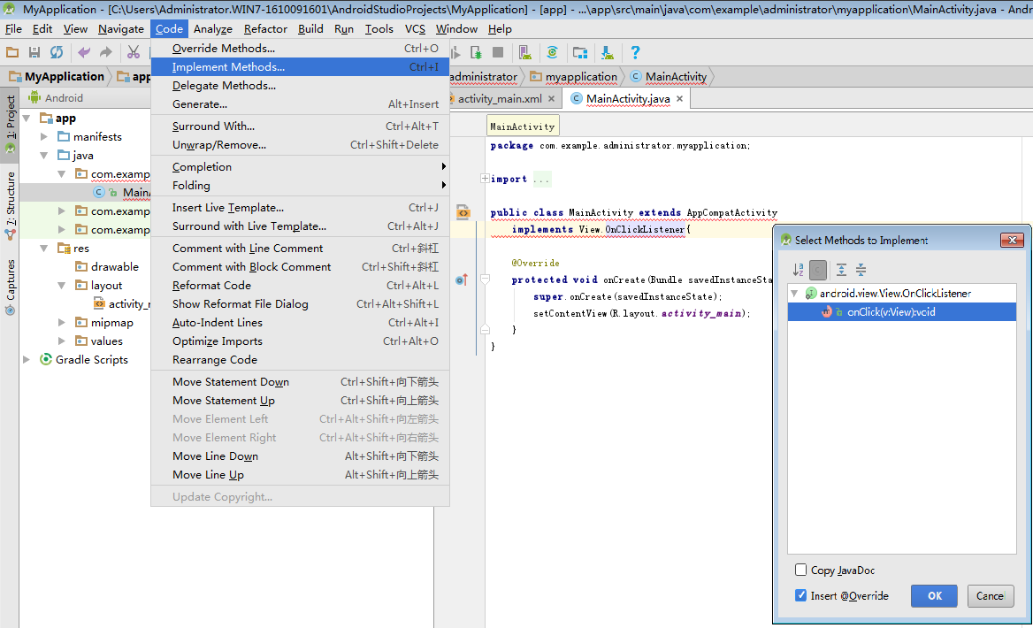
接口方法的快捷实现（2） 了解
实现接口时，必须重写其方法：
将光标定位到接口的定义处，点击菜单中的Code → Implement Methods
选择方法（不用更改，使用默认），然后点击确定
在相应的方法中填写代码，实现功能。

Slide 23
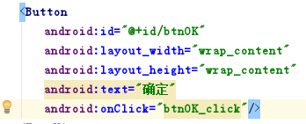



2.2 用户交互 - 事件监听
按钮单击事件示例2 - 用事件监听实现按钮单击，如图所示
1. 按钮设置id（不设置onClick属性）
2. 实现接口
3. 重写onClick()方法（Alt + Enter）
4. 获取按钮对象，给按钮设置监听器
Notes:
(Start，end)开区间，随机得到开区间之内的随机数：Math.random()*(end-start)+start;
(int) (Math.random()*255)得到[0,254]之间的随机整数
(int) (Math.random()*256)得到[0,255]之间的随机整数

Slide 24
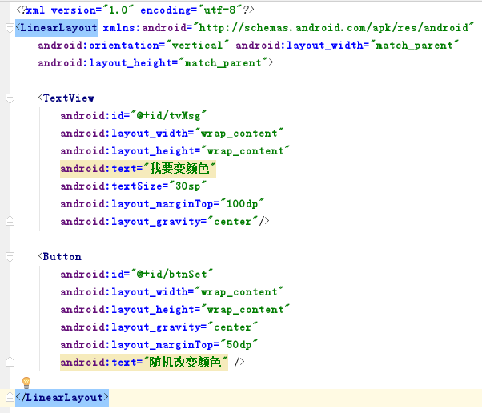
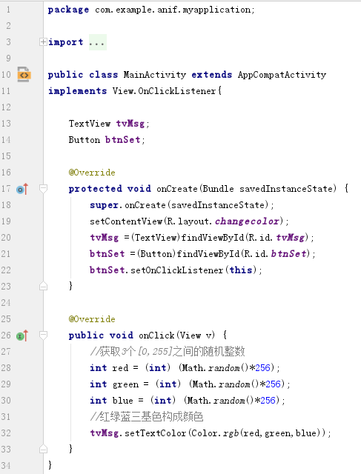
2.2 用户交互 - 事件监听
changecolor.xml
MainActivity.java
注意：必须设置id

Slide 25
课堂练习（一）
完成第 14、15 页的示例1
熟练掌握onClick属性的使用
熟悉Alt + Enter的使用
简单了解java语句的编写
在示例1基础上，完成第 23、24 页的示例2
掌握接口的声明 implements
掌握接口方法的实现 Alt+Enter
掌握控件获取和控件注册 setOn***Listener
事件处理过程的设计

Slide 26
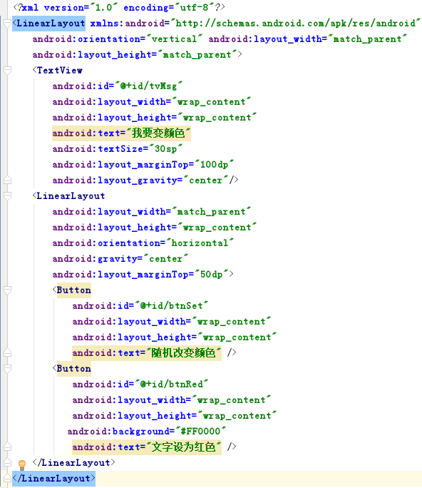
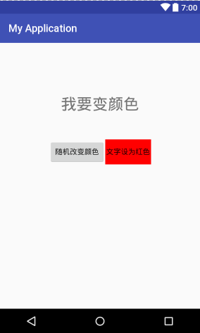
课堂练习（二）拓展
多个按钮的监听

Slide 27
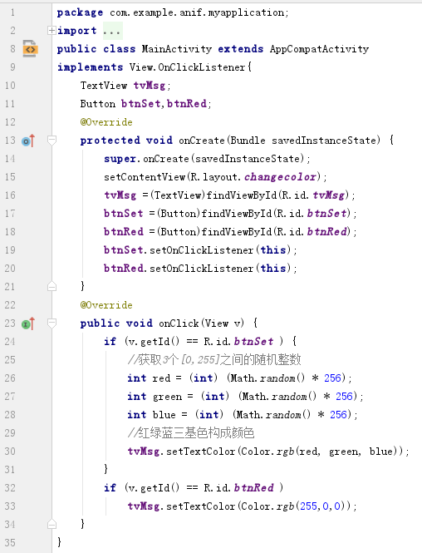
课堂练习（二）拓展
多个按钮的监听
同时监听两个按钮
v.getId()获取当前点击的控件的id

Slide 28
章节
03
Part
Java小知识补给站

Slide 29
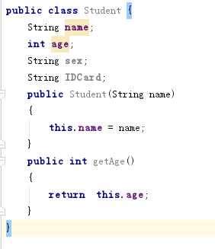
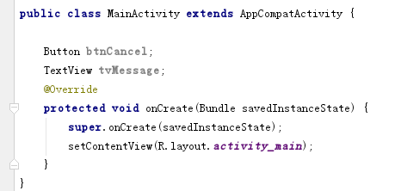
3.1 类和对象（了解即可）
什么是类
以关键字class开头，后跟类名称，类主体包含在一对花括号中
定义了某一类的对象，有共有的变量和方法
是抽象的，没有实际数据，但规定了类对象有什么属性，及可以做哪些操作
学生类
App项目默认类

Slide 30
3.1 类和对象（了解即可）
对象是类的实例化，具有实际数据，有现实意义
学生类
实例化
Student stu1=new Student("张三");
stu1.age=22; stu1.sex="男"; stu1.IDCard="170102010001";
int stuAge =stu1.getAge();
知识点：
new：创建一个新对象
. ：引用对象的变量；调用对象的方法
this ：代表“当前对象”

Slide 31
3.2 字符串转换（了解即可）
其他类型数据转换为字符串
(1) 调用类的字符串转换方法: .toString()
String s1 =btn1.getText().toString();
(2) 自动转换: X+ “”;
String str1=" " + 123;
String str2 =str1 + 456;
(3) 使用String的方法: String.volueOf(X);
String t1=String.valueOf(123);

Slide 32
3.2 字符串转换（了解即可）
字符串转换为其他类型
使用系统提供的parseXXX方法
String str1=“123”;
int i =Integer.parseInt(str1); 整型变量 Integer
long l=Long.parseLong(str1); 长整型 Long float f=Float.parseFloat(str1); 浮点型 Float
强制类型转换，必须是同一类型才可以
int a=(int)(1.23); // 浮点型向整型的强制转换 正确
String str1=“123”;
int ab=(int)(str1); //试图将字符串型向整型进行强制转换 错误

Slide 33
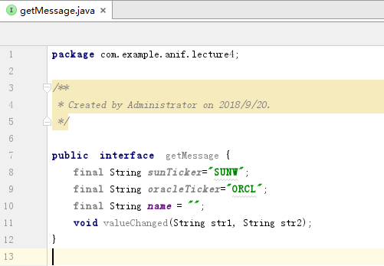
3.3 接口（了解即可）
接口interface是定义了一组方法的集合(没有方法的实现)
预定义一组方法，但没有程序实现
任何地方的任何类，都可以实现定义的接口
实现接口的对象时，要实现接口中定义的所有方法
类型必须为public
关键字 interface
文件名必须和接口名称一致
所有变量类型必须为final

Slide 34
课 堂 作 业
作业：兴趣大调查
在上一课作业基础上进行修改，用事件监听机制实现，按钮单击时实现原有功能
界面如图所示，要求如下：
1、能够输入自己的姓名
2、提供性别选项
3、提供爱好选项
点击确定后，在屏幕合适位置显示调查结果（文字过多时，以滚动方式显示）

